Slide 1
Secret Sharing Environment for Remote Cryptographic Services
Roger Ellenberger und Tobias Flühmann
18. Januar 2019
Technik und Informatik | IT Security

Slide 2
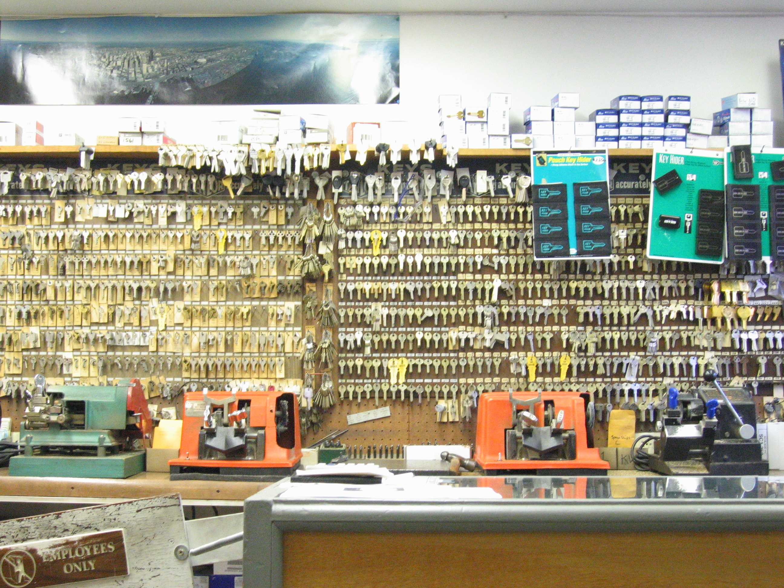
Notes:
https://upload.wikimedia.org/wikipedia/commons/3/3d/Bergman%27s_Lock_and_Key.jpg

Slide 3
Secret Sharing Environment for Remote Cryptographic Services
Roger Ellenberger und Tobias Flühmann
18. Januar 2019
Technik und Informatik | IT Security

Slide 4
Wie man einen privaten Schlüssel sicher auslagert
Roger Ellenberger und Tobias Flühmann
18. Januar 2019
Technik und Informatik | IT Security

Slide 5
Grundidee

Slide 7
Problem

Slide 8
Notes:
Letzter step: signaturen sind OK, helfen aber nicht gegen DoS
https://svgsilh.com/image/150940.html
https://svgsilh.com/image/38148.html
https://commons.wikimedia.org/wiki/File:Magnifying_glass_icon.svg

Slide 9
Verbesserungen

Slide 10
Notes:
Letzter step: signaturen sind OK, helfen aber nicht gegen DoS

Slide 11
Notes:
Letzter step: signaturen sind OK, helfen aber nicht gegen DoS

Slide 12
Notes:
https://svgsilh.com/image/155299.html

Slide 13
Demo

Slide 14

Fazit
Vertrauensproblem
Fortgeschrittene Kryptografie
Notes:
https://commons.wikimedia.org/wiki/File:Font_Awesome_5_solid_handshake.svg

Slide 15


“What a wonderful idea. I really like it.”
Jon Callas, früherer CTO und Mitgründer der PGP Corporation
ellenberger.and.fluehmann.one

